Slide 1
108學年度 桃園市蘆竹區大華國小 資優班課程說明
Notes:
自我介紹與學生人數現況與普班學生融入教學

Slide 2
一般探索活動
團體訓練活動
個人或小組
對實際問題之探討
三合充實
模式
三、四年級
五年級
六年級
1.數學-邏輯
2.社會-人文
3.自然-科學
4.語文
獨立研究
跨領域專題
批判思考
內涵
★試探興趣
★激發好奇心
→觀察和分析
★思考及情意的訓練
→創造力、領導力
★真正成為問題的探究、解決者
Notes:
依資優教育中的三合充實模式，課程分成三類型的活動而最終目標就是為了讓學生成為真正成為問題的探究、解決者
三四年級課程設計的內涵….
其實所以五六年級將會進行獨立研究，在老師的引導下進行自主學習，成為自主學習者
另外在五年級的階段會嘗試讓他們進行跨領域專題的常識，希望能跳脫一貫的單科課程的學習，以連結其他課程建立屬於自己的知識網，
並著重實踐與活動後的反思，在六年級就會進行高層次的批判思考課程，
這個課程承接著跨領域專題後較深層次的問題，培養學生成為獨立的思考者

Slide 3
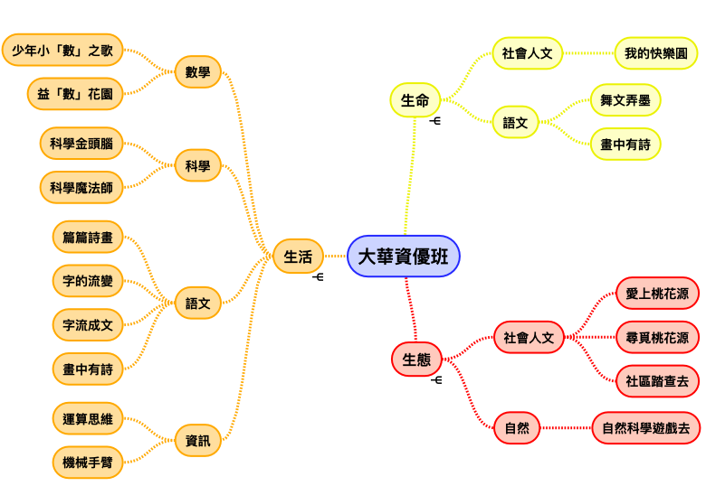

Slide 4
未來課程規劃
以孩子特殊需求為準！
方式 | 課程/年級 | 三年級 | 四年級 | 五年級 | 六年級
全抽 | 數學 | 0-3 | 0-3
 | 社會 | 3 | 0
 | 自然 | 0-3 | 0-3
外加 | 語文 | 2 | 2 | 0-2 | 0-2
 | 資訊科技 （抽電腦） | 1 | 1 | 0-1 | 0-1
 | 專題/獨立 研究 | 0 | 2 | 4-6 | 4-6
 | 專長-數學 | 0 | 0 | 0-1 | 0-1
 | 領導才能 | 1 | 1 | 1 | 1
總節數 |  | 7-13 | 6-12 | 5-11 | 5-11
加深加廣
抽離原班該課程，進行相關加深加廣的內容。
外加課程以早自習、午休及彈性課程進行。

Slide 5
成績評量辦法
全抽
外加
以普通班項目為準，進行平時成績評量。
期中期末考以原班考卷進行評量。
開學前，會與家長一同討論該學習對孩子的期待與預計學習表現，期末再以孩子的學習表現為目標進行評定。

Slide 6
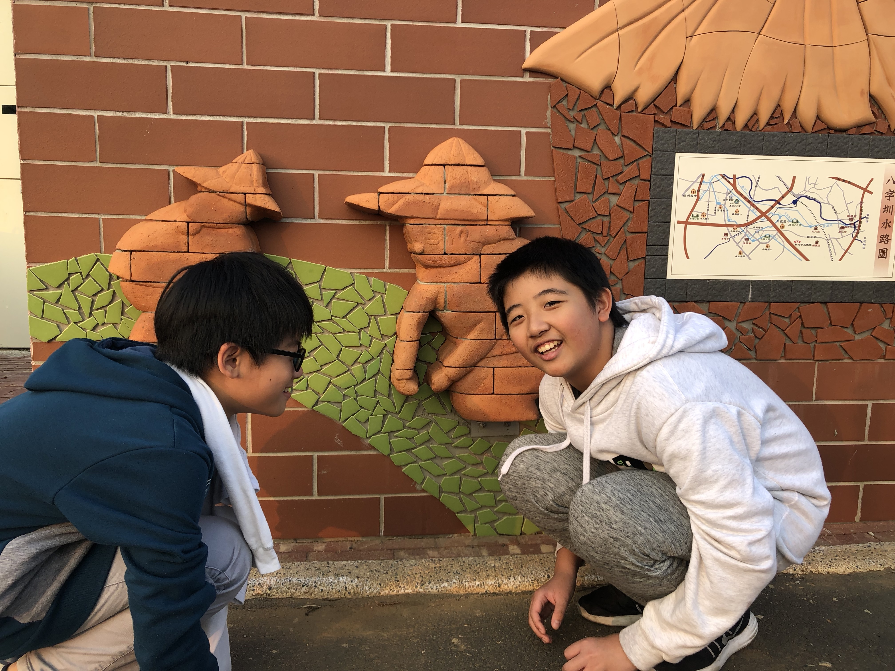
-課程介紹-

Slide 7
課程介紹-益「數」花園

Slide 8
益「數」花園-架構（節錄）
中年級
邏輯推理
毛毛蟲棋
動物將棋
空間
2D魔方
對象
學習表現與能力
單元名稱

Slide 9
試試看，你能完成幾種？
從16格
變四格同色

Slide 10
期待

Slide 11
-社會人文課程介紹-

Slide 12
社會人文
為質性研究的基礎學習
「跳脫文字上的介紹，實地踏查與經驗人與人之間的互動，
以達成自主學習、溝通互動和團隊執行
，最後能實踐反思。」
Notes:
跳脫文字上的介紹，實地研究與體驗，以達成自主學習、溝通互動並最後能實踐反思

Slide 13
社會人文課程安排
3年級
社會課
4年級
專題課程
6年級
獨立研究
5年級
小組專題
個人研究作品
設計思考
1.資訊素養之培育
2.口語表達訓練
3.專題報告
1.情意的培養
2.團隊合作之初探
3.田野調查初階實作

Slide 14
3年級社會-團隊合作之初探 議題-校園安全
發現問題
腦力激盪
實行
https://goo.gl/forms/HZQdwSnTr3qhshxh1
Notes:
與生活做連結，接近生活周遭事物才能夠發現值得探究的議題

Slide 15
https://class.tn.edu.tw/modules/tad_web/action.php?WebID=6857&ActionID=35940

Slide 16
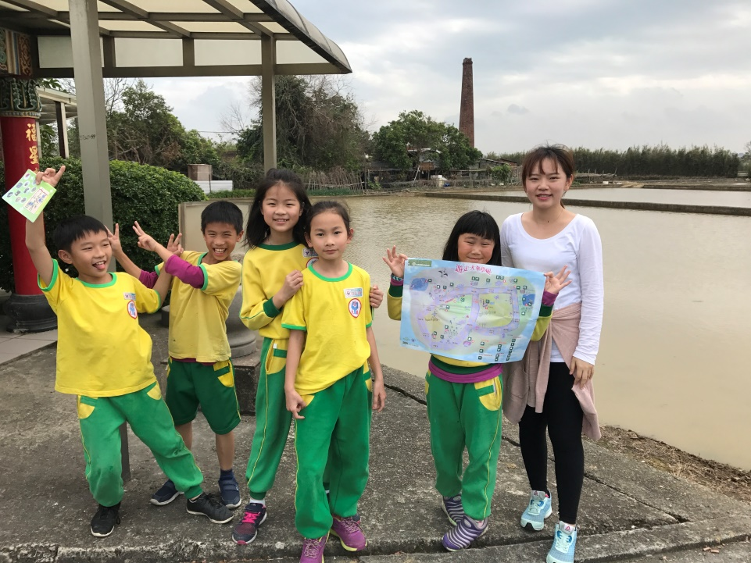
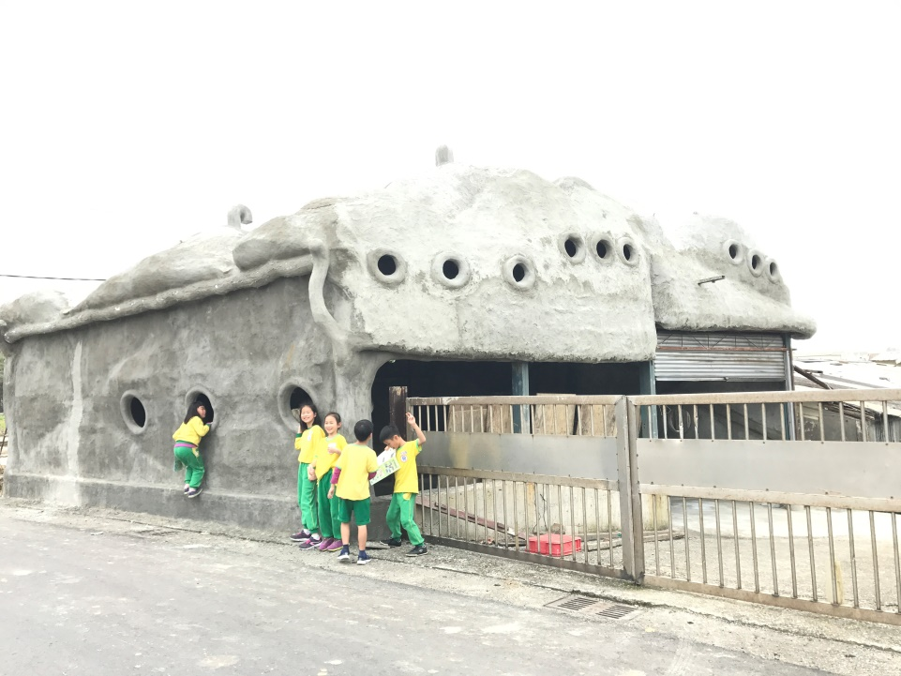
3年級社會-大華校區田野調查
肥皂廠、土地公廟
陶笛廠
深入實地狀況，激發孩子的好奇心，
選擇有興趣的主題，進行小組學習。
Notes:
與生活做連結，接近生活周遭事物才能夠發現值得探究的議題

Slide 17
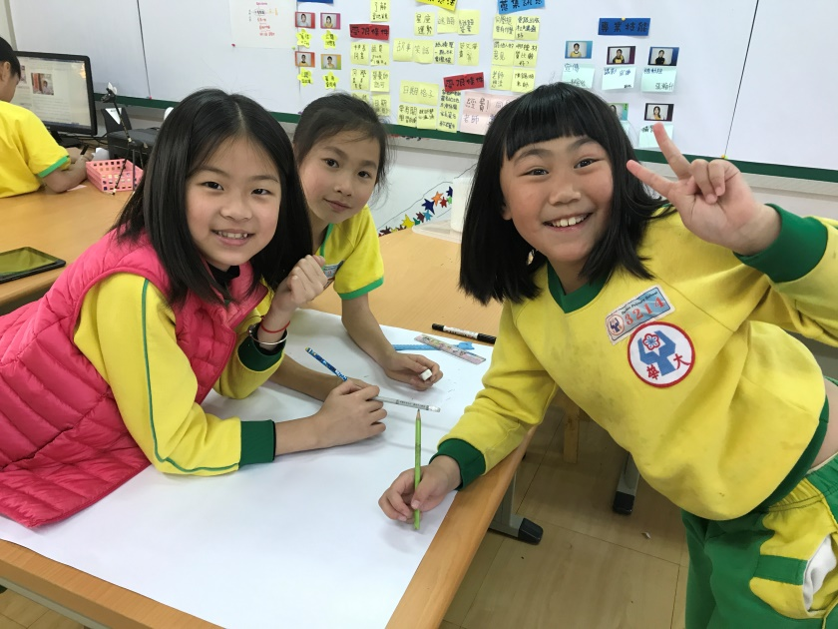
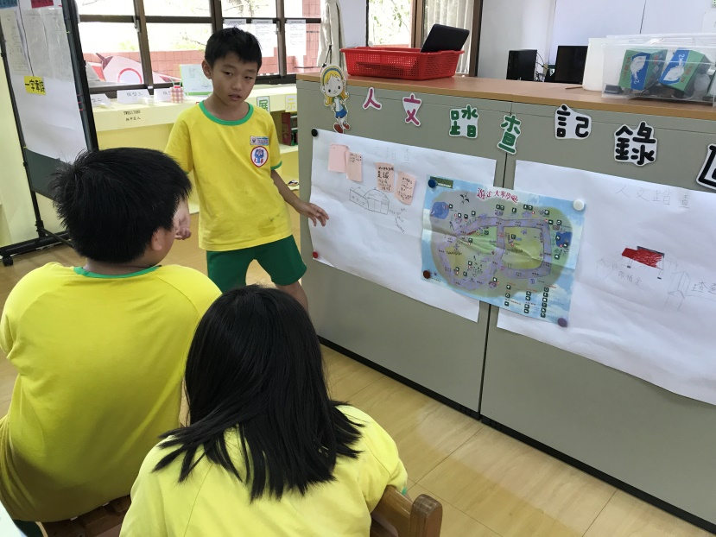
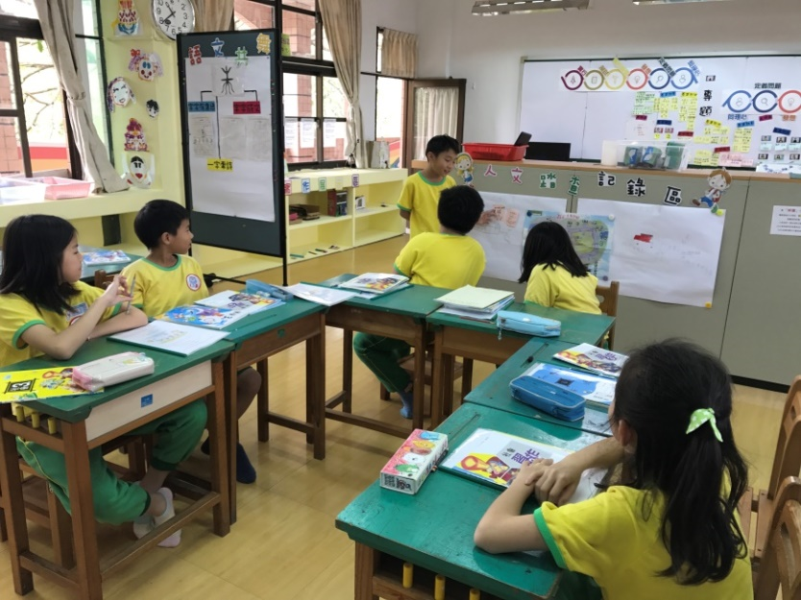
3年級社會-主題探討大綱討論
Notes:
訪談前的準備：希望他們能自行搜尋關於陶笛的資料，並加以整理
擬出訪問大綱，並訓練他們與他人溝通互動的能力，其中還有如何扮演一位專業的訪問者
其中的禮儀及態度是我們想給予孩子們最重要的教育
訪談後：如何將這些珍貴的第一手資料和體驗上台分享給其他人，以及如何呈現…

Slide 18
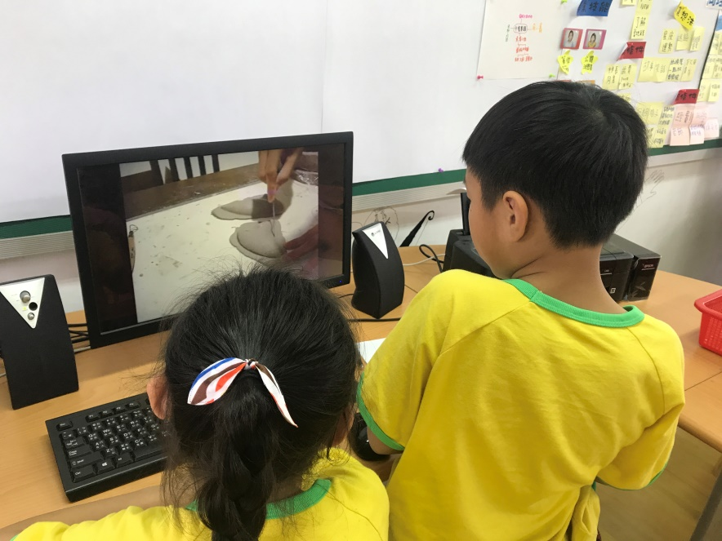
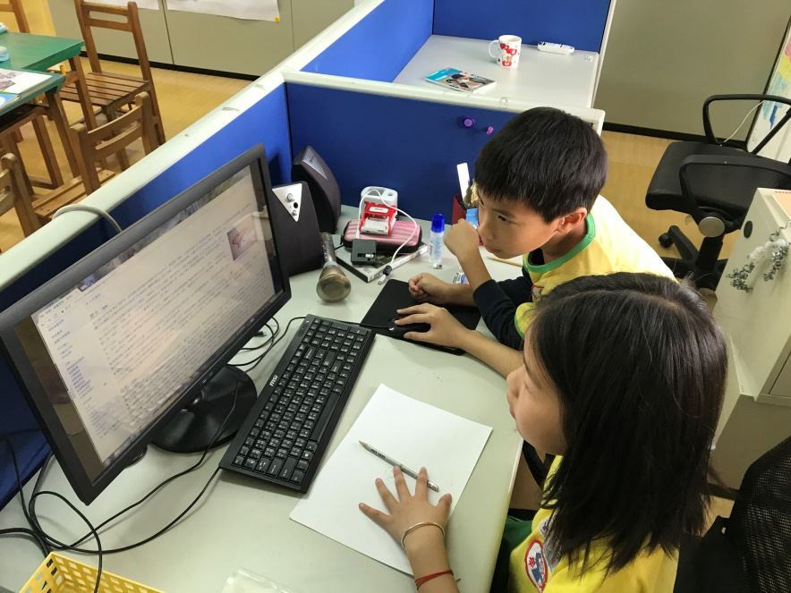
3年級社會-建構知識網
理解課本只是引發對生活的初步認知，而課本外的世界是由自己主動探索，並建立主題性的知識網。

Slide 19
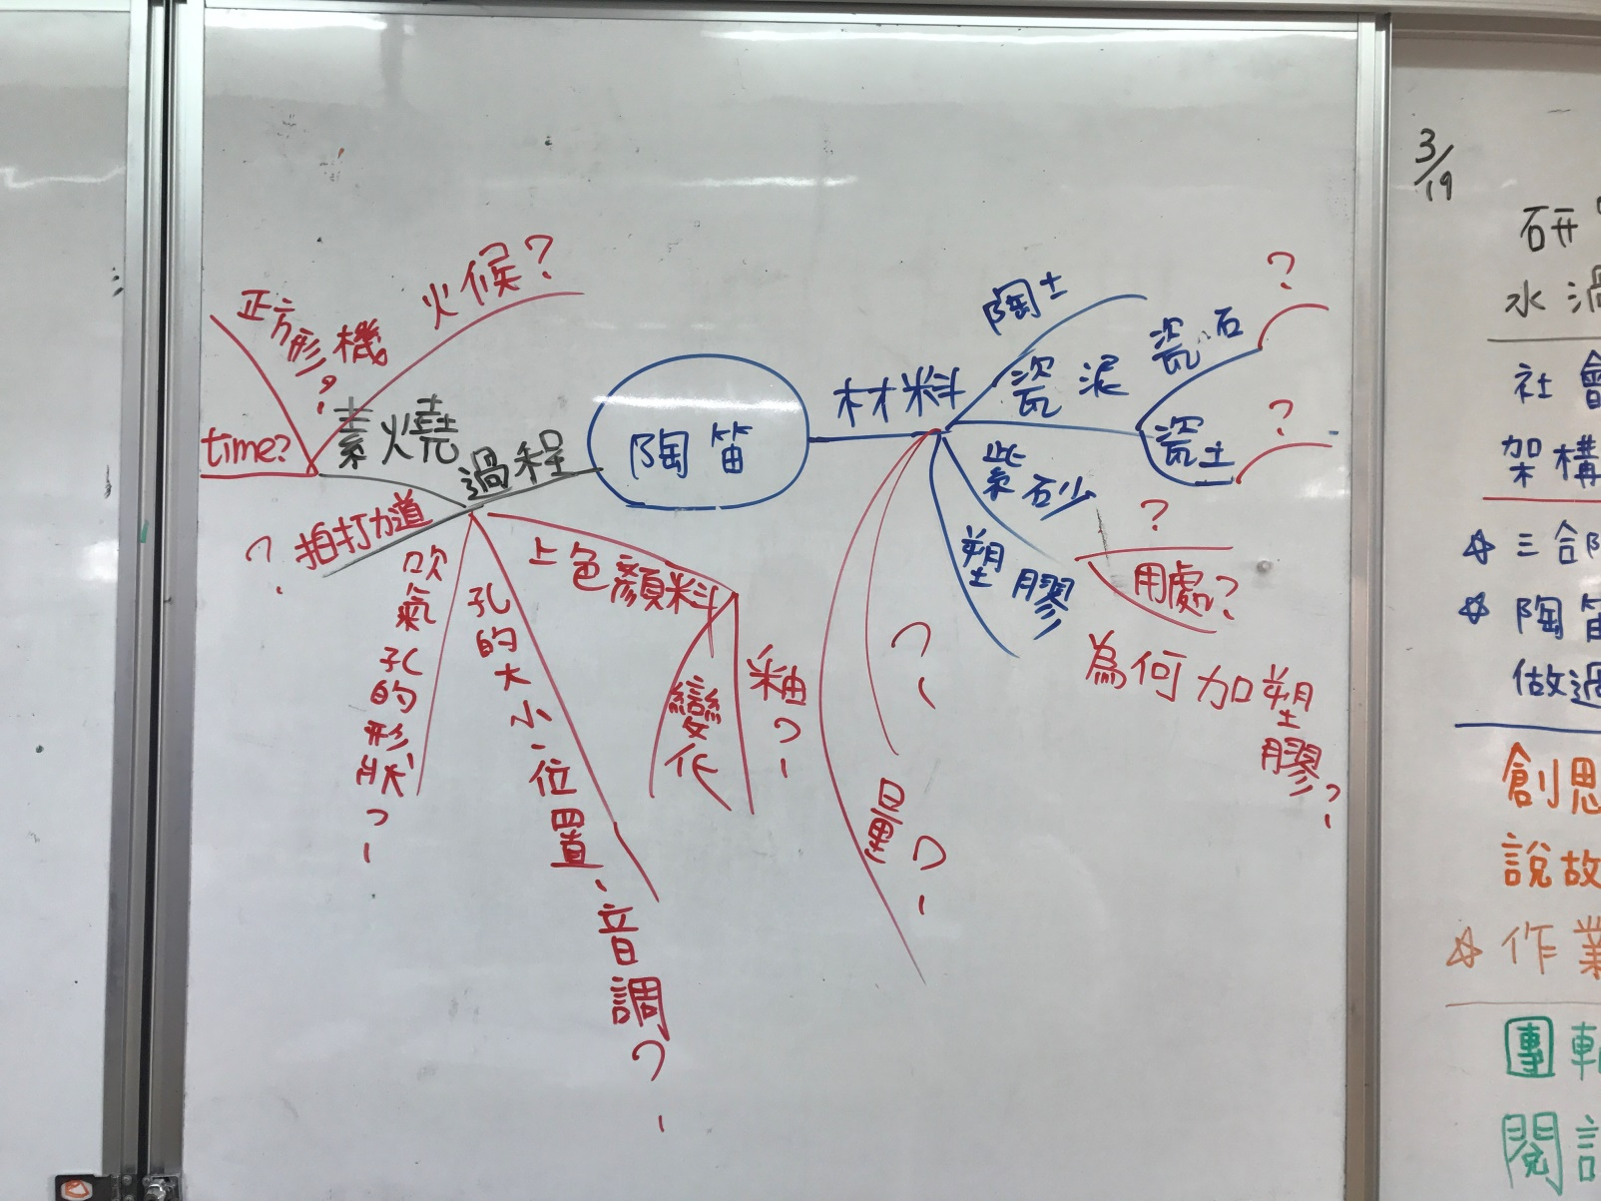
三年級社會-建構知識網

Slide 21
Notes:
兩人利用自己的優勢互相合作

Slide 22
讓孩子最終能成為自我學習者
自我學習者
老師
專家
圖書館
網際
網絡

Slide 23
2017世界青少年發明展競賽
台灣選拔賽綠能科技組佳作
桃園市發明展綠能科技組優等
http://163.30.21.129/eweb/module/activephoto/index.php?home=smart&sn=452&sn_ids=670&free_ids=671

Slide 24
2018世界青少年發明展競賽
台灣選拔賽休閒育樂組 佳作
https://class.tn.edu.tw/modules/tad_web/action.php?WebID=6857&ActionID=35935
https://class.tn.edu.tw/modules/tad_web/action.php?WebID=6857&ActionID=40947

Slide 25
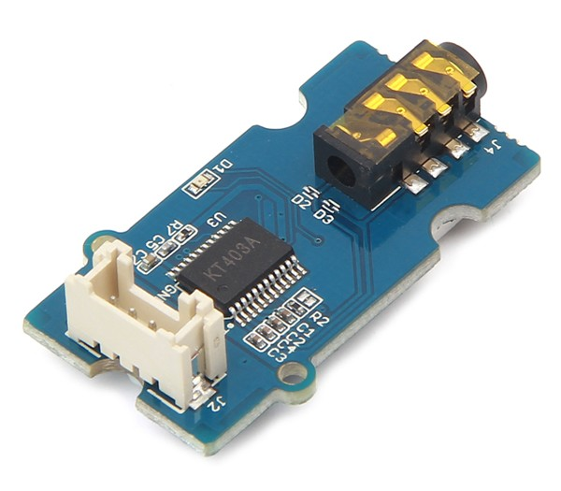
陳韻婷

Slide 26
獨立研究的課程內涵
面向 | 核心素養 | 主軸 | 次項目
A自主行動 B溝通互動 C社會參與 | A1身心素質與自我精進 A2系統思考與解決問題 A3規劃執行與創新應變 B1符號運用與溝通表達 B2科技資訊與媒體素養 B3藝術涵養與美感素養 C1道德實踐與公民意識 C2人際關係與團隊合作 C3多元文化與國際理解 | 1.研究態度 | a.探索的興趣
 |  |  | b.溝通與合作
 |  |  | c.動機與毅力
 |  |  | d.學術與研究倫理
 |  | 2.研究概念與思考能力 | a.研究內涵
 |  |  | b.批判思考
 |  |  | c.問題解決
 |  |  | d.自我引導學習
 |  | 3.獨立研究技能 | a.界定研究問題
 |  |  | b.擬定研究計畫
 |  |  | c.文獻蒐集與分析
 |  |  | d.運用研究工具
 |  |  | e.資料分析與解釋
 |  |  | f.研究成果展現
 |  |  | g.研究成果評鑑

Slide 27
核心能力
研究方法應用
資料蒐集整合
格式撰寫發表
界定問題
擬訂計畫
資料分析解釋
研究
精神
態度
研究
方法
訓練
高層次
思考
能力
獨立
研究
實作
興趣與動機
溝通與合作
研究倫理
創造思考
批判思考
問題解決

Slide 28
不是每個孩子都能走到這
但我們一起努力與面對

Slide 29
資優班課程發展
學生
需求性VS差異性
課程類型
主題研究
行動方案
創造發明
課程設計
獨立式VS融入式
課程特性
多元性VS挑戰性
Notes:
為了讓孩子能保有研究的興趣與動機之餘，還能有基本的研究技能，我們針對這些需求設計相關課程。 第一考量，一定是孩子的需求與差異。我們的孩子都很不一樣… 再是為了孩子的發展尋找舞台，會有很多研究課程與機會。為什麼他的頭皮屑比較多？為什麼這個一直掉？好多好多為什麼，都可以當作孩子研究的題目。
如果不是理科類型，攝影展、小說…等都可以當作他們獨立研究的作品。 為此，我們把孩子需要的技能融入在課程中，或是獨立安排時間給孩子有思考與研究的空間。為了讓孩子有探索興趣的機會，一定也會有多樣的課程主題，內容也會有許多挑戰性課程

Slide 30
研究類型
獨立研究 (創新)
諮詢者
主導者
專題研究 (轉換)
破題者
發現者
主題研究 (引導式，修正)
引導者
實驗者
自由探索 (食譜式，模仿)
主導者
依循者

Slide 31
課程照片

Slide 32
鑑定流程
初試通過
複試
複試通過
報到
ＩＧＰ
相關安排等

Slide 33
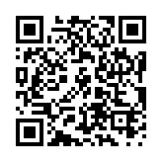
Ｑ＆Ａ
Tea time
大華資優班網頁

